Slide 1
鸦片战争
时间：
原因：根本：
直接：
结果：
影响：
1840-1842年
英国要打开中国市场
虎门销烟
中国战败，签订《南京条约》
中国近代史的开端
中国开始沦为半殖民地半封建社会

Slide 2

材料一：《南京条约》签定后，英国打开了中国的国门，资产阶级欣喜若狂，“一想到和三万万或四万万人开放贸易，大家好像发了疯似的”，“只要中国人每年需用一顶棉帽，不必更多，那英格兰现有的工厂就已经供给不上了”。
材料二：
年代 | 英输华货物总值
1837——1839年 | 年均不到100万英磅
1845年 | 约239万英磅
1846年 | 约179万英磅
1854年 | 约100万英磅

Slide 3
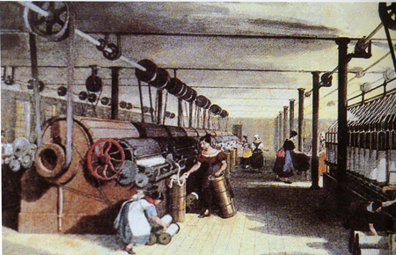


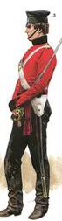
面对这一现象，英国人有着这样的看法：
必须教训中国人
我们要修约
我们的棉纺织品在中国滞销的原因是因为中国开放的口岸太少，我们在中国享受的特权太少。
只能在炮口上才有外交

Slide 4
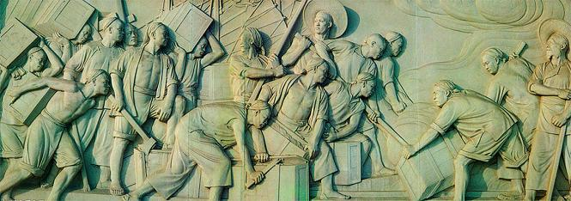



第一单元 中国开始沦为半殖民地半封建社会

Slide 5
第二次鸦片战争
原因：
西方列强不满足既得利益，企图进一步打开中市场，扩大侵略权益。
主凶：
英国、法国
帮凶：
美国、俄国
时间：
1856-1860年（咸丰）
借口：
亚罗号（英国）、马神甫事件（法国）

Slide 6
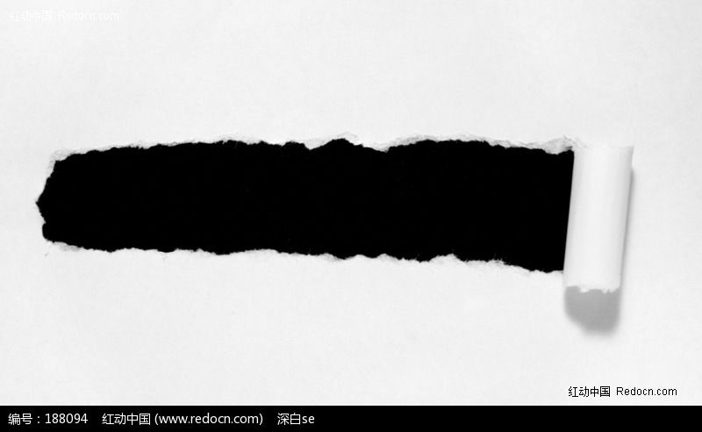
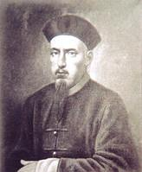
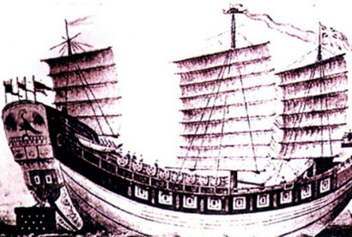
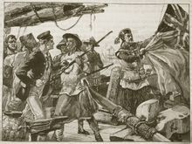
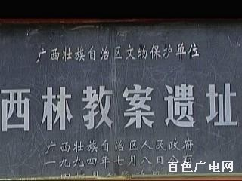
借 口
人教版八年级上册
（法国）马神甫事件
（英国）亚罗号事件
英方描绘中国人在亚罗号上的粗暴行为

Slide 7
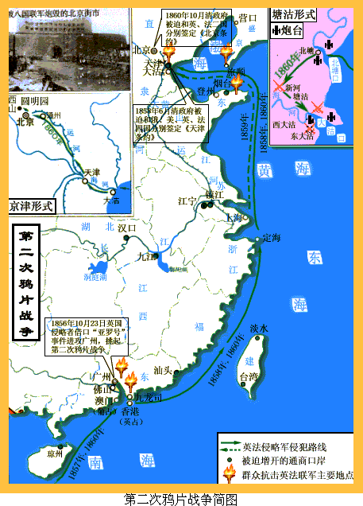
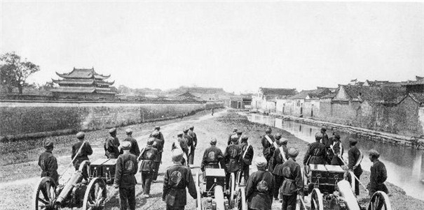
经过
1856年10月，英军炮轰广州，挑起战争。（开始标志）
1857年，英国和法国联合出兵，攻陷广州。
1858年，攻陷大沽炮台，逼近天津。

Slide 8


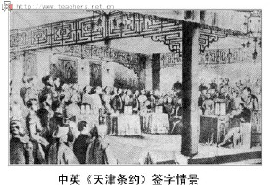
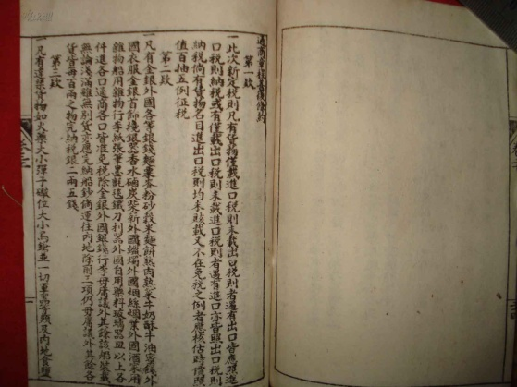
归纳侵略者近逼天津，清政府被迫与哪些国家，签订了哪些条约？又丧失哪些主权？
《天津条约》
清政府与俄、美、英、法分别签订
内容
西方列强获得了外国公使进驻北京，增开汉口、南京等十处为通商口岸，外国商船和军舰可以在长江各口岸自由航行等特权。
《通商章程善后条约》
清政府与英、法、美签订
内容
清政府被迫承认了鸦片贸易的合法化

Slide 9

人教版八年级上册
经过
1856年10月，英军炮轰广州，挑起战争。（开始标志）
1857年，英国和法国联合出兵，攻陷广州。
9月22日咸丰帝等
则以北狩为名携
皇后、懿贵妃等
离京逃往热河避
暑山庄。
1858年，攻陷大沽炮台，逼近天津。
1860年8月，英、法再次出兵占领天津，进逼北京。
1860年10月，英法联军占领安定门，控制北京城

Slide 10

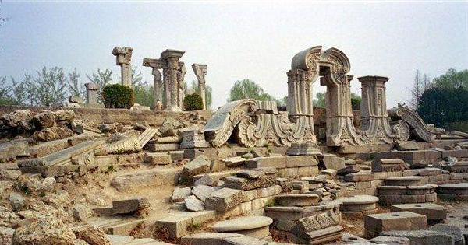
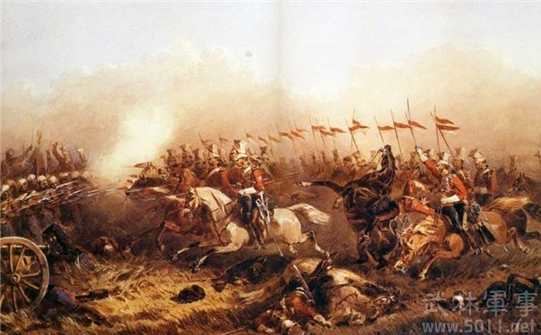
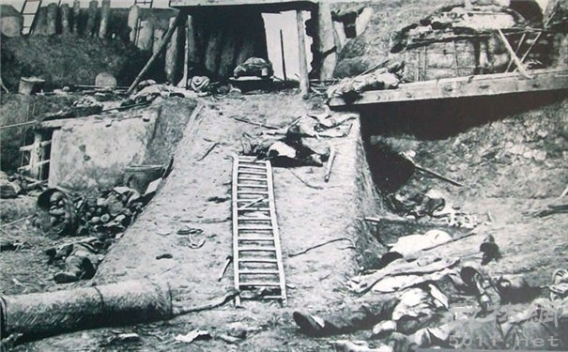
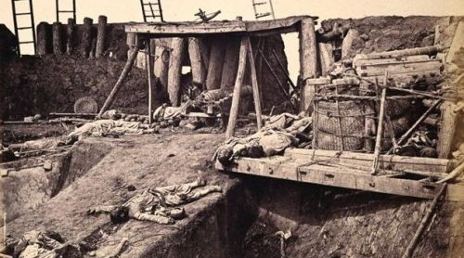
第二次鸦片战争期间，列强的暴行——

Slide 11


“在地球的另一个角落，有一个人间奇迹，它叫夏宫……人民的想象力所能创造的一切几乎是神化性的东西都体现在这座宫殿之中。”
维克多•雨果
（l802～1885）

Slide 12


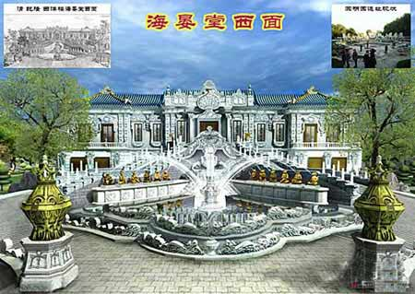

圆明园里的“海晏堂”十二生肖

Slide 13

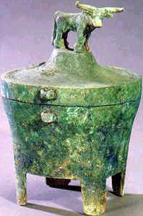
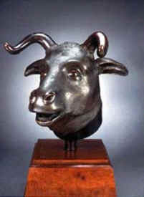
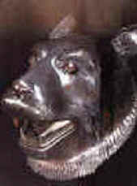
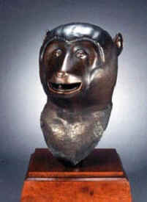
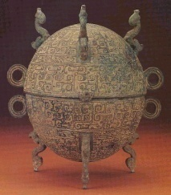
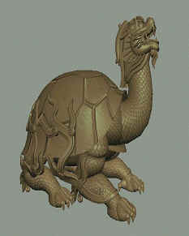
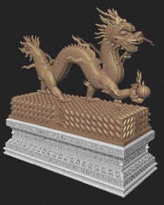
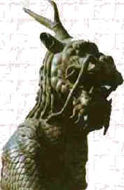

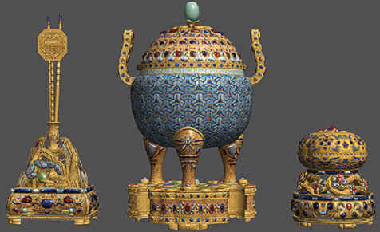

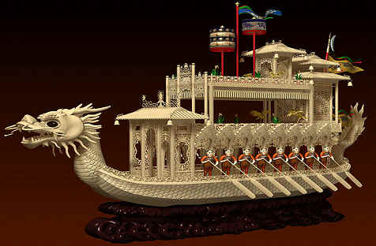



圆明园里藏有名人字画、秘府典籍、钟鼎宝器、金银珠宝和稀世文物不计其数。

Slide 14




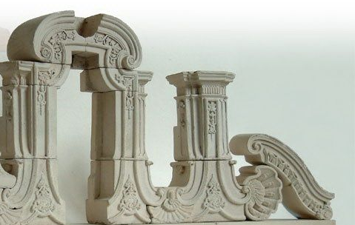
英国《泰晤士报》的随军记者写道：
在场的每个军人都掠夺很多。在进入皇宫的宫殿后，谁也不知该拿什么东西。为了拿金子，而把银子丢了，为了拿镶有珠玉的饰品和宝石，又把金子丢了，无价的瓷器和珐琅器，因为太大不能运走，竟被打碎┅┅1860年10月18日英军骑兵3500人手持火把在园内到处纵火┅┅

Slide 15

有一天，两个强盗闯入了夏宫（圆明园），一个动手抢劫，一个把它付之一炬。原来胜利就是进行一场掠夺……在将来交付审判的时候，一个强盗就会被人们叫做法兰西，另一个叫做英吉利……法兰西帝国从这次胜利中获得了一半赃物，现在它又天真得仿佛自己就是真正的物主似的，将圆明园辉煌的掠夺物拿出来展览。我渴望有朝一日法国能摆脱重负，清洗 罪恶，把这些财富归还被劫掠的中国。
——法国作家雨果

Slide 16
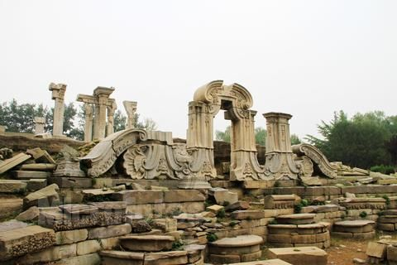
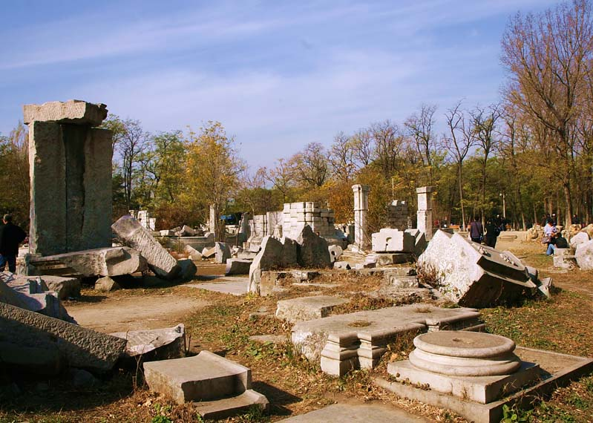
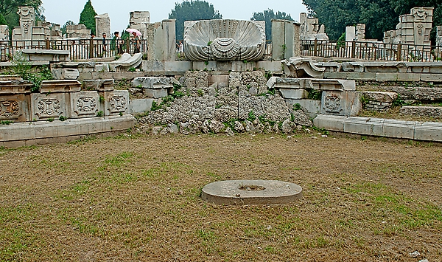
圆明园现状

Slide 17
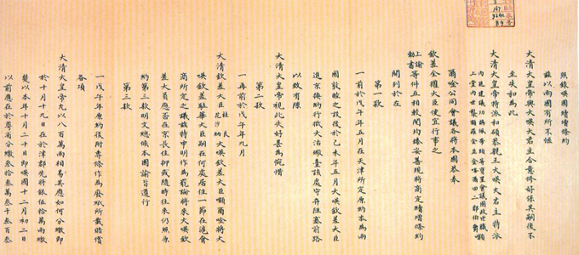

10月24日、25日，英法联军以焚毁紫禁城作为威胁，迫使恭亲王奕分别与额尔金、葛罗交换了《天津条约》批准书，并订立不平等的中英《北京条约》、中法《北京条约》，作为《天津条约》的补充。
内容
清政府除承认《天津条约》继续有效外，又增开天津为商埠，割九龙司地方一区给英国，赔款额也大幅增加。

Slide 18
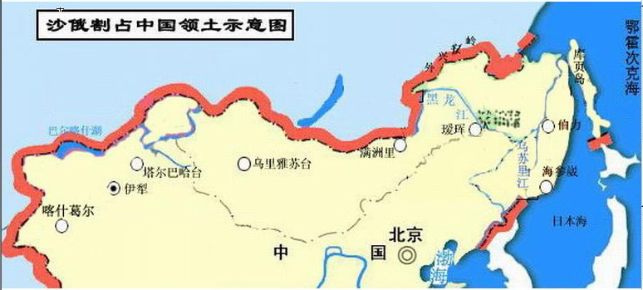


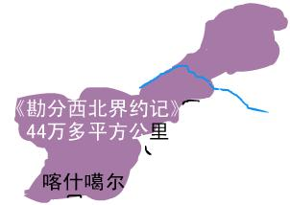
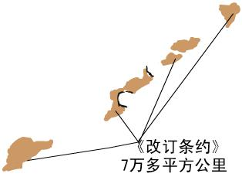

第二次鸦片战争前后，沙俄强迫清政府签订一不列不平等条约，共割占了中国东北和西北150多万平方千米领土。
条约名称 | 地理范围 | 面 积
《瑷珲条约》
《北京条约》
《北京条约》 《勘分西北界约记》
《改订条约》
外兴安岭以南,黑龙江以北
乌苏里江以东,包括库页岛在内
共计150多
万平方公里
巴尔喀什湖以东以南
西北地区

Slide 19
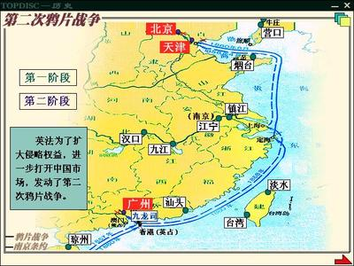
影 响
①第二次鸦片战争使中国丧失更多主权，英国、法国、美国等西 方侵略势力由东南一带深入到长江中下游 地区，沙俄 占领中国北方大片领土。
②中国的半殖民地化程度进一步加深。

Slide 20
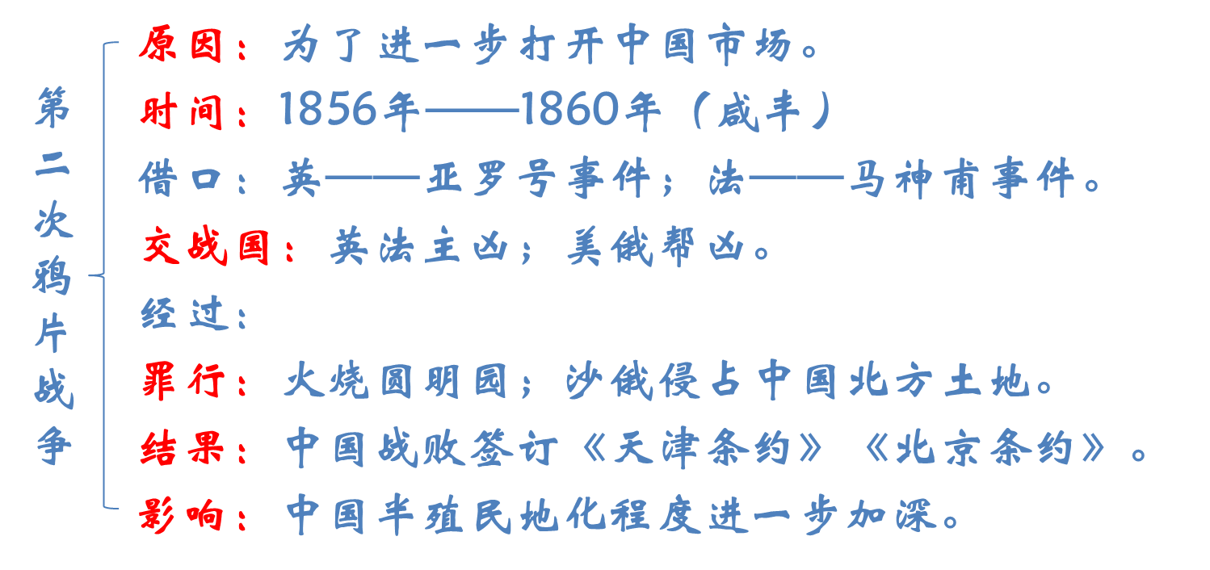
课堂小结

Slide 21
为什么这次侵略战争被称为“第二次鸦片战争”？
两次鸦片战争的比较
根本原因 | 时间 | 规模 | 目的 | 结果
打开中国市场
1840至
1842
打开中国市场
英军
《南京条约》等
1856至
1860
英法联军
进一步打开中国市场
《北京条约》等
相同
扩大

Slide 22
两次鸦片战争都以中国的失败而告终，你觉得其根本原因是什么？对此，你有怎样的认识？
你觉得怎样才能避免历史的重演？

Slide 23

D
1.策划发动第二次鸦片战争的国家是（ ）
A.英、法 B.英、法、俄
C.英、法、美 D.英、法、美、俄
2.在第二次鸦片战争中，充当“帮凶”，且又单独“作案”的国家是（ ）
A.英国 B.俄国
C.法国 D.美国
B

Slide 24
3.有人说：“在第二次鸦片战争中，俄国不需花费一文一钱，不必动用一兵一卒，而能比任何一个国家得到更多的好处。”这里“更多的好处”指（ ）
A.得到巨额赔款
B.割占中国150多万平方公里土地
C.强迫清政府开放数处通商口岸
D.从中国抢走无数珍宝
4.中国近代史上割地最多的不平等条约是（ ）
A.中英《南京条约》 B.中俄《瑷珲条约》
C.中俄《北京条约》 D.中俄《尼布楚条约》
B
B

Slide 25
5.之所以说第二次鸦片战争是第一次鸦片战争的继续，主要是因为（ ）
A.两次战争的性质相同
B.两次战争的规模相同
C.发动战争的国家相同
D.挑起战争的借口相同
A

